Slide 1

CEA055 – Estatística e Probabilidade
Variáveis Aleatórias Contínuas
Objetivos da aula:
Definir variável aleatória contínua e sua função densidade de probabilidade.
Calcular valor esperado e variância de variáveis aleatórias contínuas.
Referências:
Bussab, Morettin. Estatística Básica, 9ed — Cap. 7 (7.1 a 7.3)
Montgomery, Runger. Applied Statistics and Probability for Engineers, 7th ed — Cap. 4 (4.2, 4.3)
Magalhães, Lima. Noções de Probabilidade e Estatística, 5ed — Cap. 6 (6.1)
Morettin. Estatística Básica: Probabilidade e Inferência — Cap. 5 (5.1)
CEA055 - Estatística e Probabilidade - Professor: Marcos Goulart Lima

Slide 2
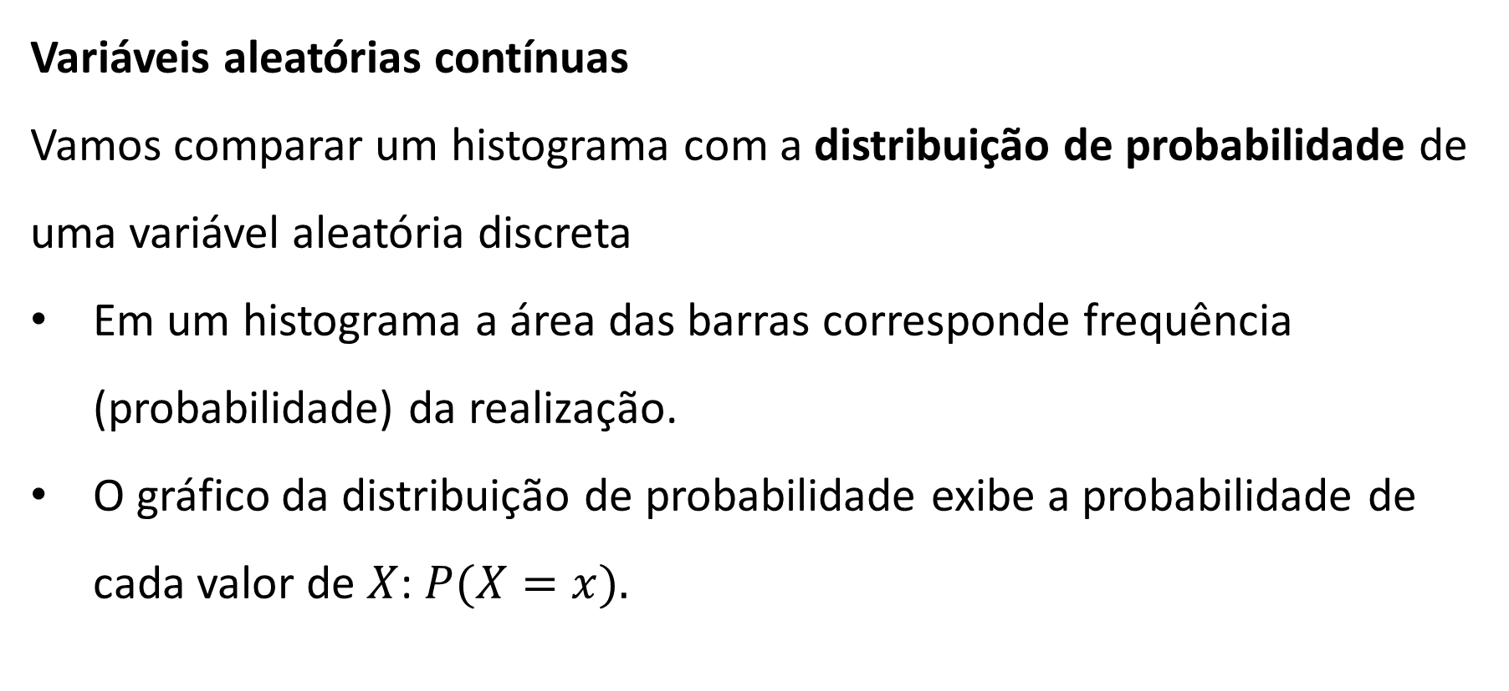
Variáveis aleatórias contínuas
Vamos comparar um histograma com a distribuição de probabilidade de uma variável aleatória discreta
Em um histograma a área das barras corresponde frequência (probabilidade) da realização.
O gráfico da distribuição de probabilidade exibe a probabilidade de cada valor de $X$: $P(X=x).$
CEA055 - Estatística e Probabilidade - Professor: Marcos Goulart Lima

Slide 3
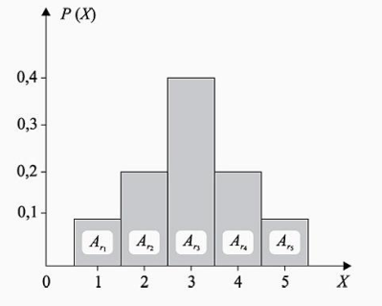

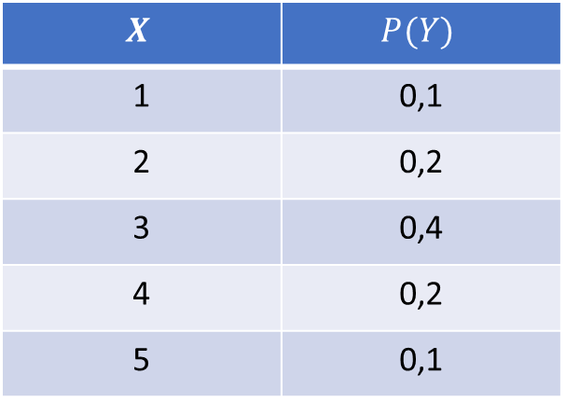
Considere a variável $X$ com a seguinte distribuição de probabilidade.
Vamos analisar o histograma da distribuição de probabilidade de $X$.
$$X$$ | $$P(Y)$$
1 | 0,1
2 | 0,2
3 | 0,4
4 | 0,2
5 | 0,1
CEA055 - Estatística e Probabilidade - Professor: Marcos Goulart Lima

Slide 4
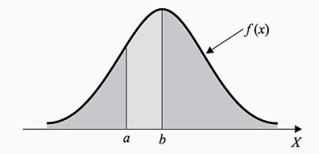
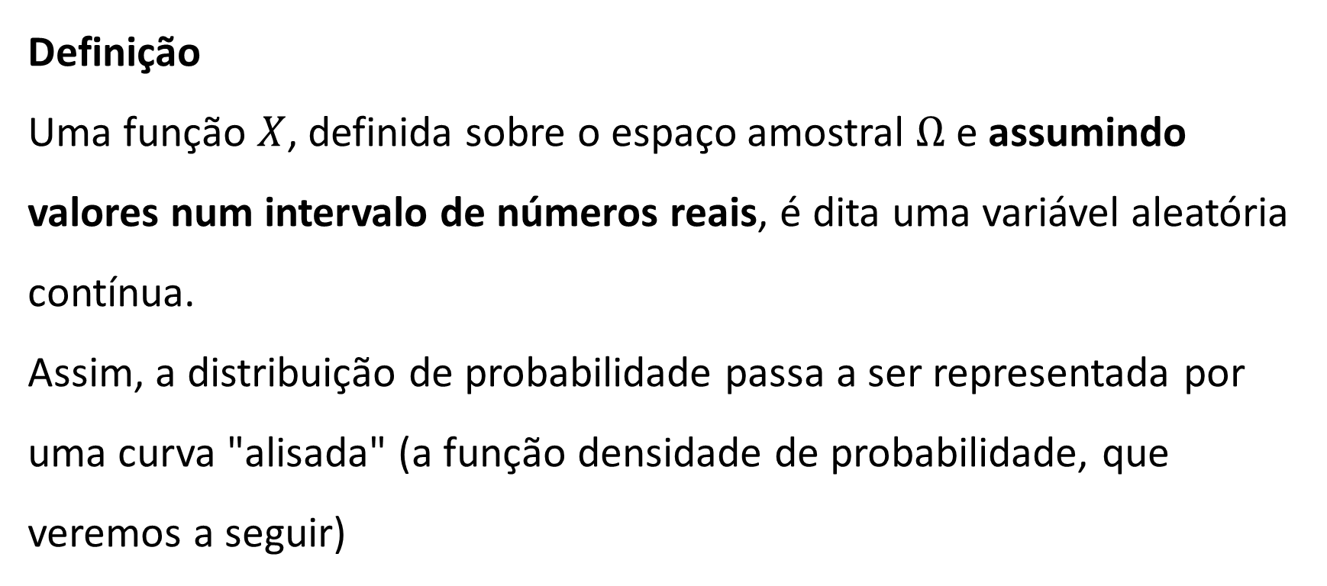
Definição
Uma função $X$, definida sobre o espaço amostral $Ω$ e assumindo valores num intervalo de números reais, é dita uma variável aleatória contínua.
Assim, a distribuição de probabilidade passa a ser representada por uma curva "alisada" (a função densidade de probabilidade, que veremos a seguir)
CEA055 - Estatística e Probabilidade - Professor: Marcos Goulart Lima

Slide 5
Exemplo: Considere um relógio de ponteiros de maneira que o ponteiro dos segundos pode parar a qualquer instante, devido a algum defeito técnico, ou término da bateria.
Defina a seguinte v.a. discreta:
X: é ângulo que esse ponteiro forma com o eixo vertical passando pelo centro do mostrador e pelo número XII. (quando o ponteiro para).
CEA055 - Estatística e Probabilidade - Professor: Marcos Goulart Lima

Slide 6
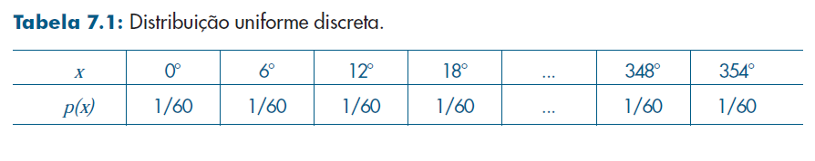
Distribuição de probabilidade de X:
CEA055 - Estatística e Probabilidade - Professor: Marcos Goulart Lima

Slide 7
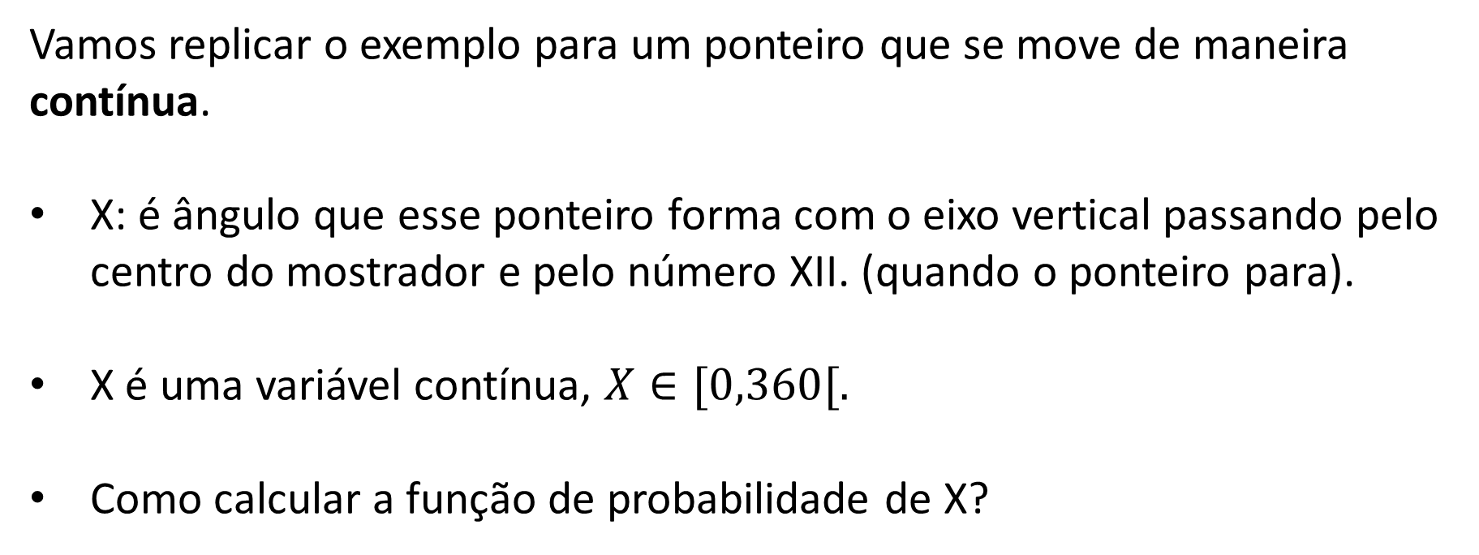
Vamos replicar o exemplo para um ponteiro que se move de maneira contínua.
X: é ângulo que esse ponteiro forma com o eixo vertical passando pelo centro do mostrador e pelo número XII. (quando o ponteiro para).
X é uma variável contínua, $X∈[0,360[.$
Como calcular a função de probabilidade de X?
CEA055 - Estatística e Probabilidade - Professor: Marcos Goulart Lima

Slide 8
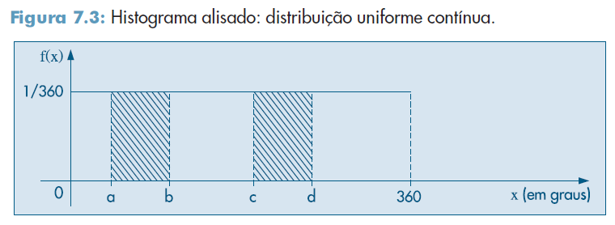
Vamos usar um histograma para nos auxiliar:
CEA055 - Estatística e Probabilidade - Professor: Marcos Goulart Lima

Slide 9
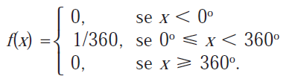
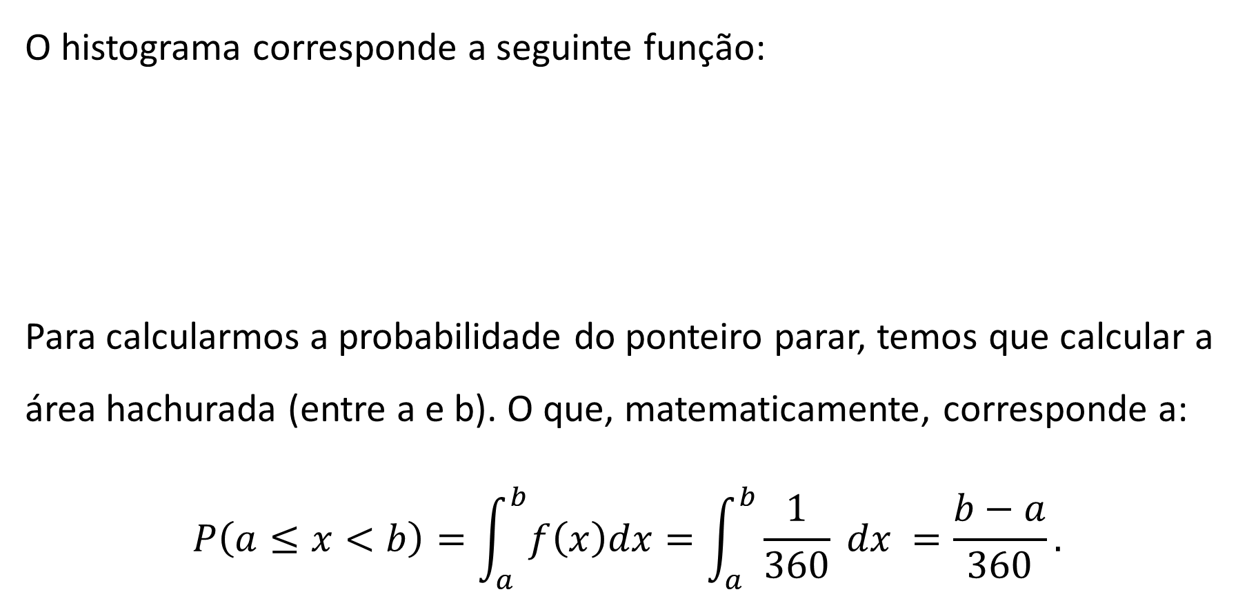
O histograma corresponde a seguinte função:
Para calcularmos a probabilidade do ponteiro parar, temos que calcular a área hachurada (entre a e b). O que, matematicamente, corresponde a:
$$P\left(a≤x<b\right)=\int_{a}^{b}{f\left(x\right)dx}=\int_{a}^{b}{\frac{1}{360} dx }=\frac{b−a}{360}.$$
CEA055 - Estatística e Probabilidade - Professor: Marcos Goulart Lima

Slide 10
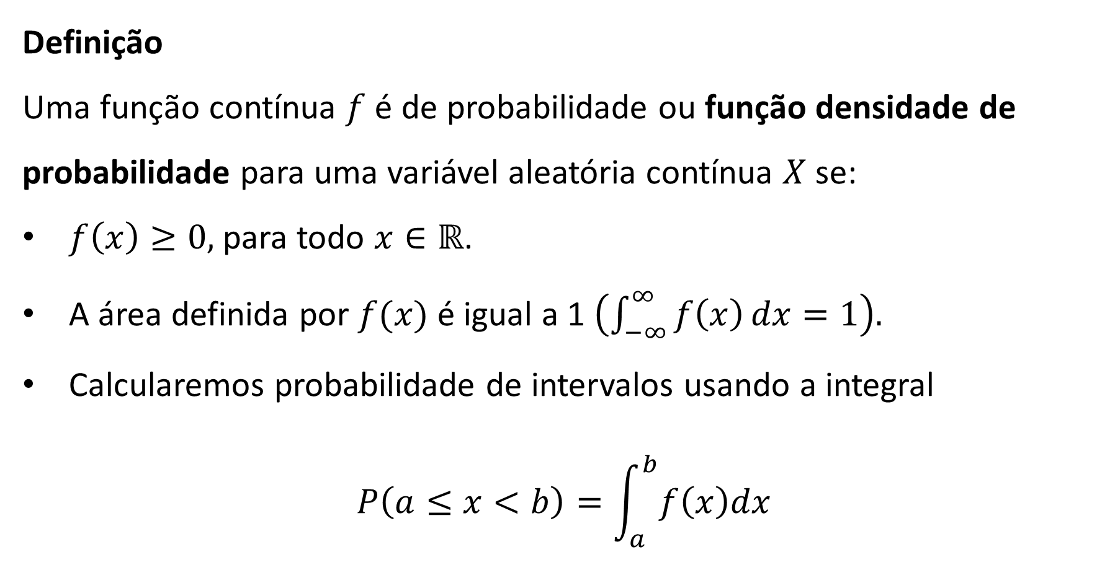
Definição
Uma função contínua $f$ é de probabilidade ou função densidade de probabilidade para uma variável aleatória contínua $X$ se:
$f\left(x\right)≥0,$ para todo $x∈ℝ$.
A área definida por $f(x)$ é igual a 1 $\left(\int_{−∞}^{∞}{f\left(x\right)}dx=1\right).$
Calcularemos probabilidade de intervalos usando a integral
$$P\left(a≤x<b\right)=\int_{a}^{b}{f\left(x\right)dx}$$
CEA055 - Estatística e Probabilidade - Professor: Marcos Goulart Lima

Slide 11

Propriedades
Seja $f(x)$ a função de probabilidade da variável $X$.
Esperança
$$μ=E\left(X\right)=\int_{−∞}^{∞}{xf(x)}dx.$$
Variância
$$Var\left(X\right)=σ^{2}\left(X\right)=\int_{−∞}^{∞}{{\left(x−E\left(x\right)\right)}^{2}f(x)}dx.$$
$VAR\left(X\right)=E\left(X^{2}\right)−E{\left(X\right)}^{2}$
CEA055 - Estatística e Probabilidade - Professor: Marcos Goulart Lima

Slide 12
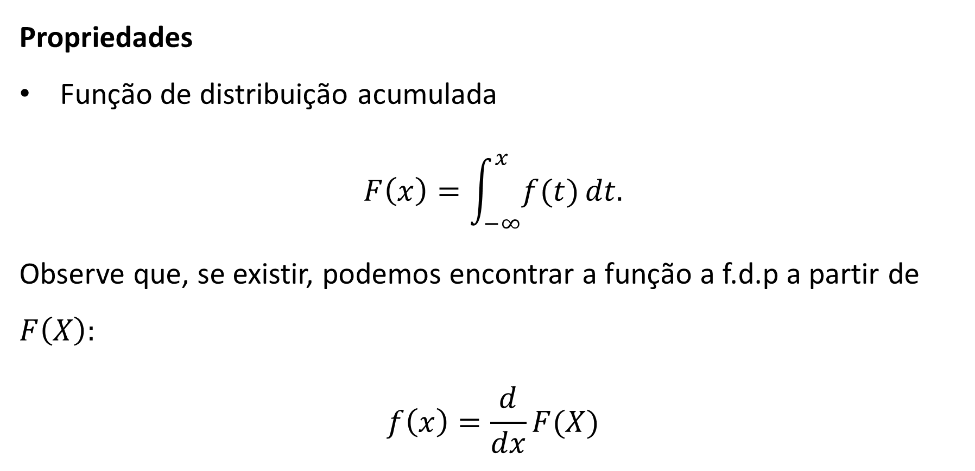
Propriedades
Função de distribuição acumulada
$$F\left(x\right)=\int_{−∞}^{x}{f(t)}dt.$$
Observe que, se existir, podemos encontrar a função a f.d.p a partir de $F\left(X\right):$
$$f\left(x\right)=\frac{d}{dx}F(X)$$
CEA055 - Estatística e Probabilidade - Professor: Marcos Goulart Lima

Slide 13
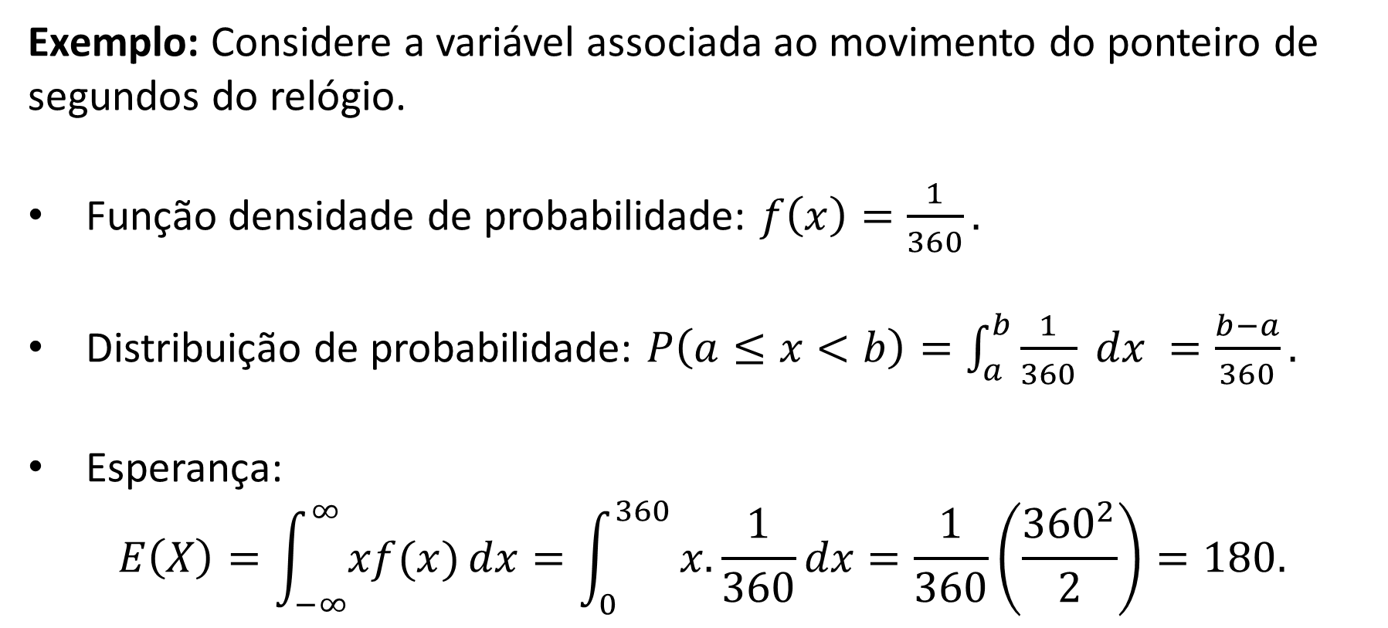
Exemplo: Considere a variável associada ao movimento do ponteiro de segundos do relógio.
Função densidade de probabilidade: $f\left(x\right)=\frac{1}{360}.$
Distribuição de probabilidade: $P\left(a≤x<b\right)=\int_{a}^{b}{\frac{1}{360} dx }=\frac{b−a}{360}.$
Esperança:
$$E\left(X\right)=\int_{−∞}^{∞}{xf(x)}dx=\int_{0}^{360}{x.\frac{1}{360}}dx=\frac{1}{360}\left(\frac{{360}^{2}}{2}\right)=180.$$
CEA055 - Estatística e Probabilidade - Professor: Marcos Goulart Lima

Slide 14
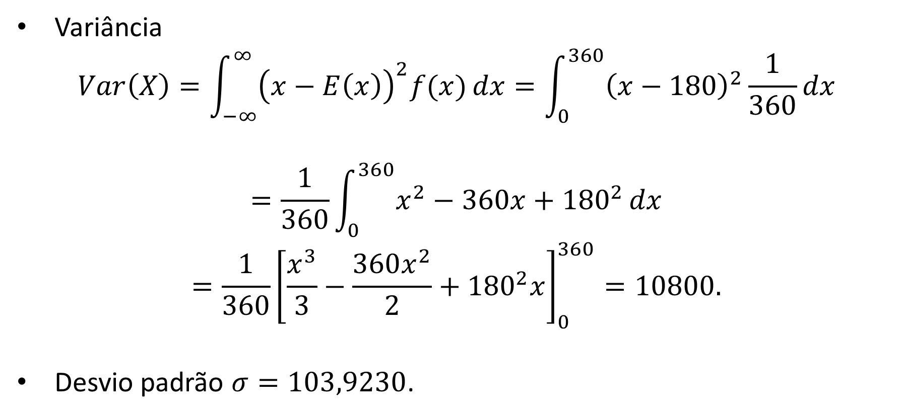
Variância
$$Var\left(X\right)=\int_{−∞}^{∞}{{\left(x−E\left(x\right)\right)}^{2}f(x)}dx=\int_{0}^{360}{{\left(x−180\right)}^{2}\frac{1}{360}}dx$$
$$=\frac{1}{360}\int_{0}^{360}{{x^{2}−360x+180}^{2}}dx$$
$$=\frac{1}{360}{\left[\frac{x^{3}}{3}−\frac{360x^{2}}{2}+{180}^{2}x\right]}_{0}^{360}=10800.$$
Desvio padrão $σ=103,9230$.
CEA055 - Estatística e Probabilidade - Professor: Marcos Goulart Lima

Slide 15

Função de distribuição acumulada
$$F\left(x\right)=P\left(X≤x\right)=\int_{−∞}^{x}{f(t)}dt$$
$$=\int_{0}^{x}{\frac{1}{360}}dt=\frac{x}{360}$$
CEA055 - Estatística e Probabilidade - Professor: Marcos Goulart Lima

Slide 16
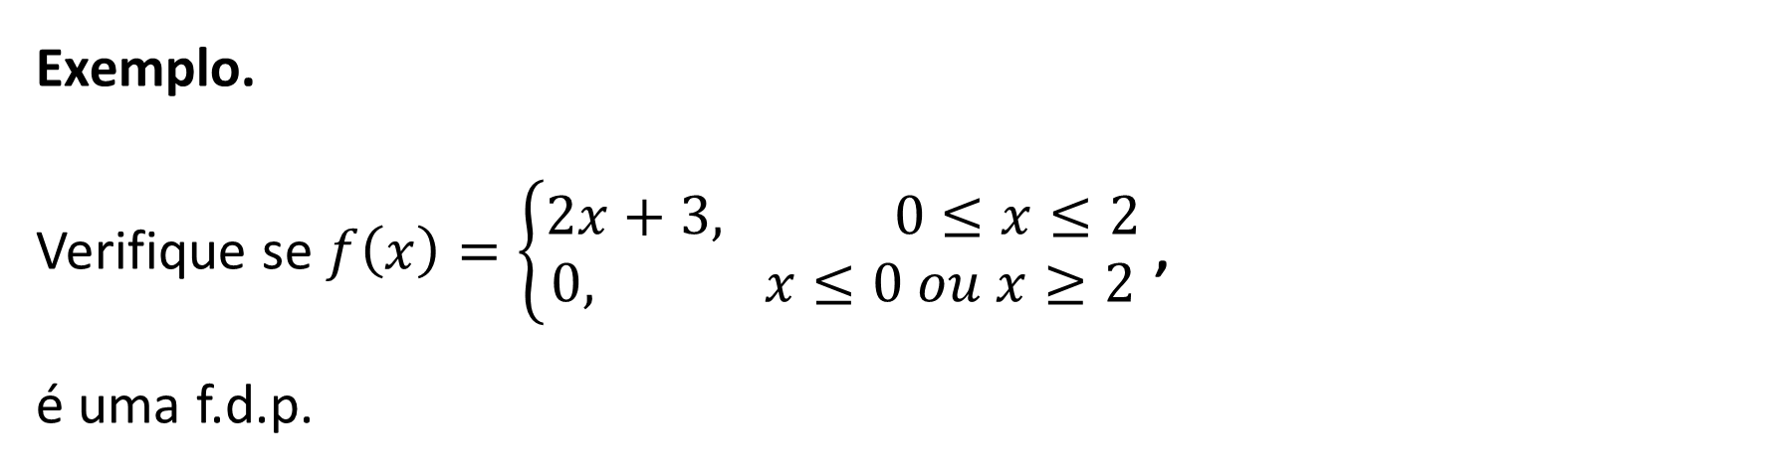
Exemplo.
Verifique se $f\left(x\right)=\left\{\begin{aligned}2x+3, 0≤x≤2 \\ &0, x≤0 ou x≥2\end{aligned}\right.$ ,
é uma f.d.p.
CEA055 - Estatística e Probabilidade - Professor: Marcos Goulart Lima

Slide 17
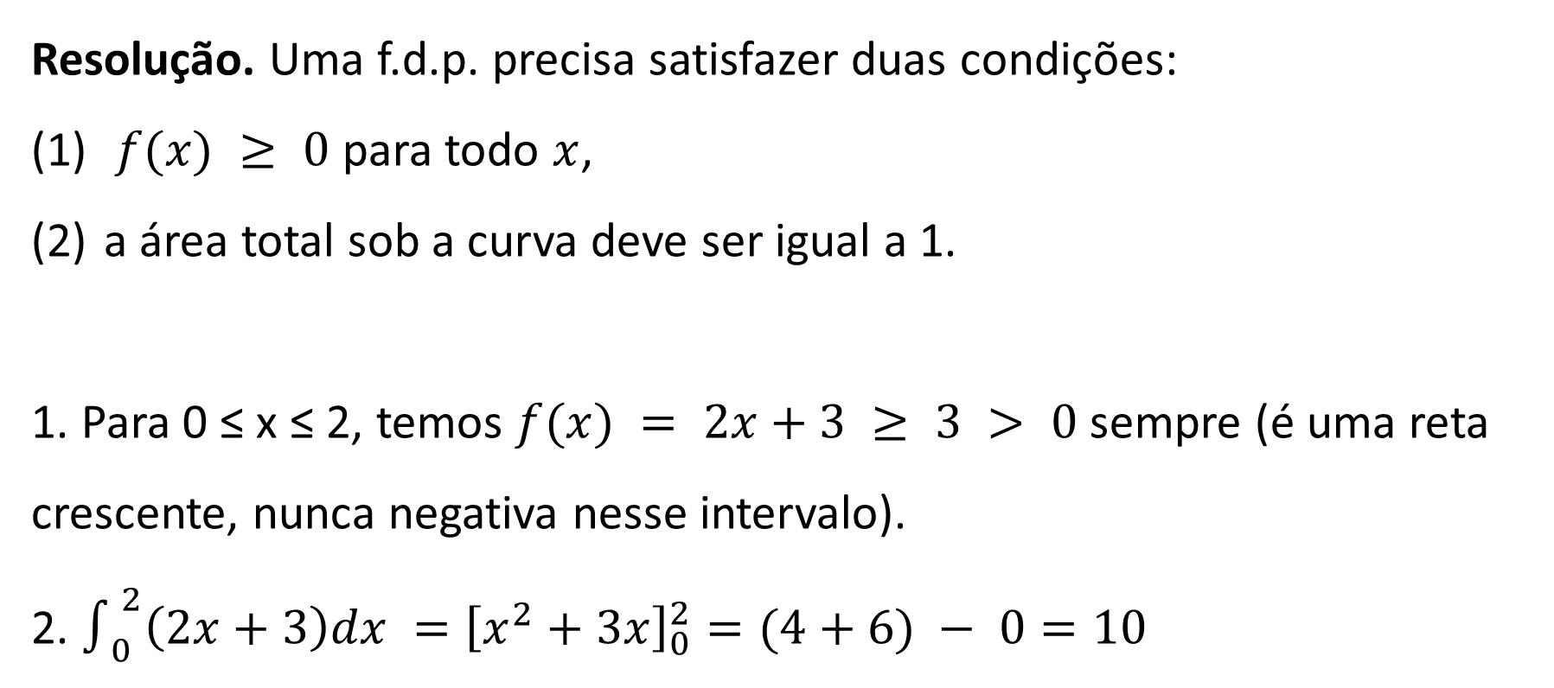
Resolução. Uma f.d.p. precisa satisfazer duas condições:
$f(x) ≥ 0$ para todo $x$,
a área total sob a curva deve ser igual a 1.
1. Para 0 ≤ x ≤ 2, temos $f(x) = 2x+3 ≥ 3 > 0$sempre (é uma reta crescente, nunca negativa nesse intervalo).
2. $∫_{0}^{2}\left(2x+3\right)dx ={\left[x^{2}+3x\right]}_{0}^{2}=(4+6) − 0=10$
CEA055 - Estatística e Probabilidade - Professor: Marcos Goulart Lima

Slide 18

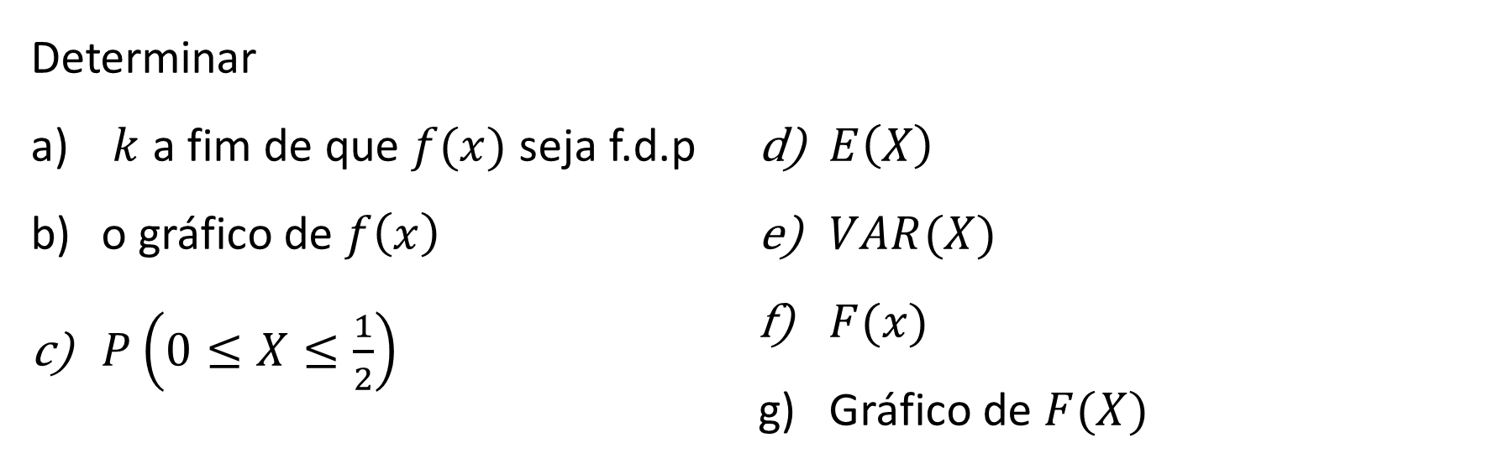
Exemplo. Seja $f\left(x\right)=\left\{\begin{aligned}kx, 0≤x≤1 \\ &0, caso contrário\end{aligned}\right.$.
Determinar
$k$ a fim de que $f(x)$ seja f.d.p
o gráfico de $f\left(x\right)$
$P\left(0≤X≤\frac{1}{2}\right)$
$E\left(X\right)$
$VAR(X)$
$F(x)$
Gráfico de $F(X)$
CEA055 - Estatística e Probabilidade - Professor: Marcos Goulart Lima

Slide 19

Resolução.
$\int_{0}^{1}{kx}dx=\frac{k}{2}=1⇒k=2$
Logo, $f(x) = 2x$, para 0 ≤ x ≤ 1.
b) Gráfico de $f\left(x\right).$
c) $P\left(0≤ X≤\frac{1}{2}\right) =\int_{0}^{\frac{1}{2}}{2x}dx =\frac{1}{4}.$
d) $E\left(X\right)=\int_{0}^{1}{x}2x dx=\frac{2}{3}$
CEA055 - Estatística e Probabilidade - Professor: Marcos Goulart Lima

Slide 20

Resolução.
e) $Var\left(X\right)=E\left(X^{2}\right)−{\left[E\left(X\right)\right]}^{2} =\frac{1}{2}−\frac{4}{9}=\frac{1}{18}$
f) $F\left(x\right)=\int_{0}^{x}{2t} dt=x^{2}$, para $0 ≤ x ≤ 1$;
$$F(x)=0 para x<0; F(x)=1 para x≥1$$
g) Gráfico de $F(x)$
CEA055 - Estatística e Probabilidade - Professor: Marcos Goulart Lima

Slide 21
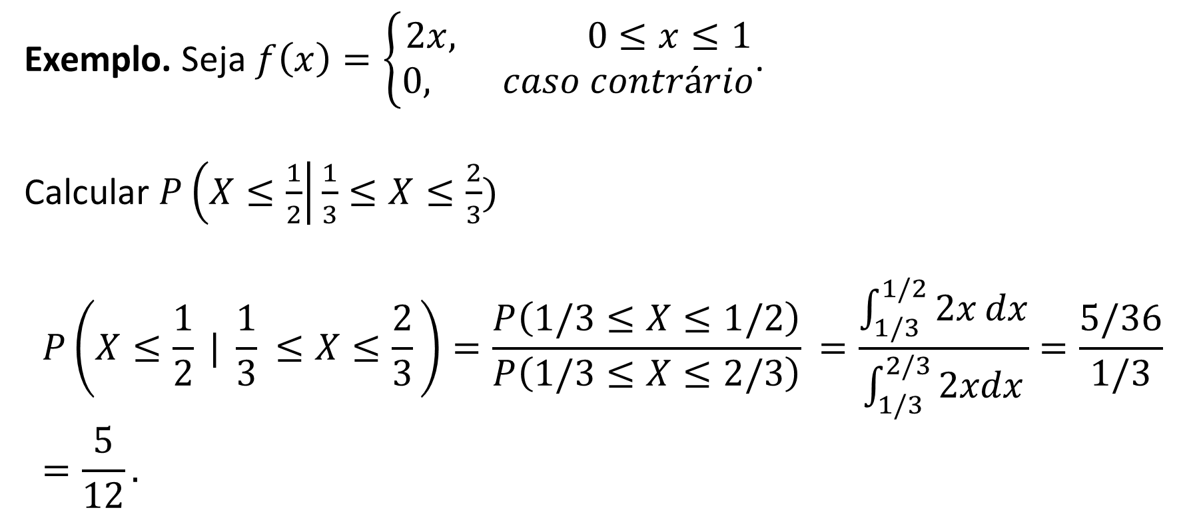
Exemplo. Seja $f\left(x\right)=\left\{\begin{aligned}2x, 0≤x≤1 \\ &0, caso contrário\end{aligned}\right.$.
Calcular $P\left(X≤\frac{1}{2}\right|\frac{1}{3}≤X≤\frac{2}{3})$
$$P\left(X≤\frac{1}{2} | \frac{1}{3}​≤X≤\frac{2}{3}​\right)=\frac{P\left(1/3​≤X≤1/2​\right)}{P\left(1/3​≤X≤2/3​\right)}​=\frac{\int_{1/3}^{1/2}{2x}dx}{\int_{1/3}^{2/3}{2xdx}}=\frac{5/36}{1/3}​=\frac{5}{12}.​$$
CEA055 - Estatística e Probabilidade - Professor: Marcos Goulart Lima

Slide 22
Atividades referentes à aula
Leitura recomendada:
Bussab & Morettin — Cap. 7: 7.1 a 7.3
Montgomery & Runger — Cap. 4: 4.2, 4.3
Magalhães & Lima — Cap. 6: 6.1
Morettin — Cap. 5: 5.1
Exercícios recomendados:
Bussab, Cap. 7: exercícios sobre variável aleatória contínua, valor esperado e variância
CEA055 - Estatística e Probabilidade - Professor: Marcos Goulart Lima

